Slide 1
PIRANTI SEDERHANA
Piranti sederhana (embedded system) adalah system komputer khusus dirancang untuk menjalankan tugas tertentu. Contoh Piranti sederhana antara lain Mesin ATM di Bank, Router, televisi dan lain-lain. Kelebihan Piranti sederhana memiliki respon yang cepat ( real time, hemat daya dan tahan menyala 24 jam.

Slide 2
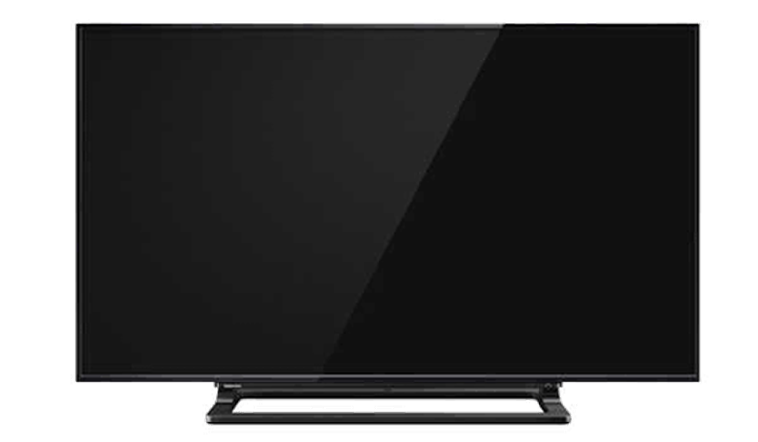
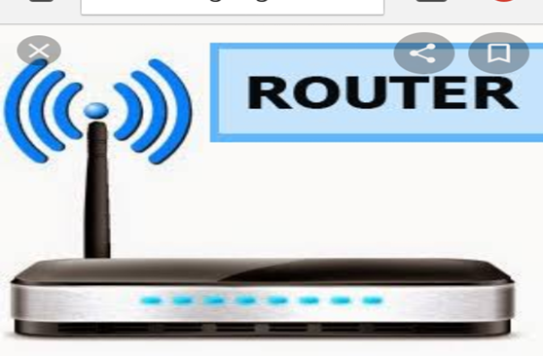
Contoh Gambar Piranti Sederhana

Slide 3
Perkembangan Piranti Sederhana
Piranti Sederhana mengalami beberapa perkembangan, seiring dengan perkembangan teknologi mikroprosesor dan mikrokontroler. Piranti sederhana modern pertama kali dikenal adalah Apollo Guidance Computer (AGC) yang dibuat oleh Charles Stark Draper. AGC dibuat untuk membantu ekspedisi ke bulan. Berikut ini perkembangan piranti sederhana dari generasi awal hingga generasi sekarang adalah sebagai berikut:

Slide 4
Generasi pertama
Piranti sederhana generasi pertama dibuat menggunakan mikroprosesor 8 bit atau mikrokontroler 4 bit. Piranti sederhana generasi pertama ini menggunakan firmware yang dibuat menggunakan bahasa Assembly. Contohnya adalah telepon digital dan stepper motor control unit.

Slide 5
b. Generasi kedua
Piranti sederhana generasi kedua dibuat mengggunakan mikroprosesor 16 bit, mikrokontroler 8 bit, atau mikrokontroler 16 bit. Contoh system piranti sederhana generasi kedua adalah Data Acquisition system dan Scada System
c. Generasi ketiga
Pirati Sederhana generasi ketiga telah mulai menggunakan prosesor 32 bit dan mikrokontroler 16 bit yang lebih canggih. Contonya adalah robotic, media , control proses industridan jaringan

Slide 6
d. Generasi Keempat
Piranti sederhana generasi keempat telah menggunakan teknologi System on Chip. Dan processor berinti banyak (multicore) sehingga memiliki kinerja yang tinggi, SoC mengintegrasikan semua komponen komputer atau system elektronik ke dalam satu cip SoC biasanya terdapat Central Processing Unit (CPU), Graphic Processing Unit, memori, penyimpanan, modul Wi-fi. Contoh piranti sederhana generasi keempat adalah smartphone dan tablet.

Slide 7
Komponen-komponen Piranti Sederhana
Procesor adalah otak dari piranti sederhana, ibarat CPU pada sebuah komputer.
Memori yang digunakan pada piranti sederhana terbagi ke dalam dua jenis, yaitu ROM (read only memory) dan RAM ( Random access memory). ROM digunakan untuk menyimpan program, sedangkan RAM digunakan untuk pemrosesan data.
Porta input / Output digunakan untuk menerima masukan dari luar untuk diproses lebih lanjut. Contoh masukan adalah berupa hasil sensor suhu, sensor garis, sensor asap, dan penekanan tombol. Pemrosesan kemudian diteruskan berupa sinyal ke porta output.

Slide 8
Arduino
Arduino adalah platform elektronik bersifat open-source berbasis perangkat keras dan perangkat lunak yang mudah digunakan. Arduino pertama kali diciptakan Ivrea Interaction Design Institute sebagai perangkat untuk membuat prototipr dengan cepat dan mudah .
Untuk memprogram papan Arduino, kita dapat menggunakan perangkat lunak Arduino IDE. Perangkat lunak ini dapat dijalankan pada sistem operasi Windows, Mac OS atau linux. Kita menulis kode program pada perangkat lunak ini, kemudian kode tersebut akan dikonversi menjadi kode eksekusi yang kemudian dimuat ke dalam papan Arduino.

Slide 9
Contoh program Arduino

Slide 10
Raspberry Pi
Raspberry Pi adalah single-board computer yang dikembangkan oleh Raspberry Pi Foundation. Untuk mempromosikan pengajaran dasar sains komputer dibeberapa sekolah dan dinegara berkembang. Papan sirkuit Raspberry Pi berukuran kecil, kira-kira seukuran kartu kredit. Dalam papan sekecil itu telah terdapat SoC, Porta input/output (I/O) seperti porta USB, LAN atau HDMI.

Slide 11
Generasi Raspberry Pi 1
Raspberry Pi 1 ( Generasi 1) dirilis pada Februari 2012. SoC yang digunakan adalah Broadcom yang berisi prosesor single-core berkecepatan 700 MHz unit pengolah grafis VideoCore IV dan 256 MB RAM.
Raspberry Pi 2 ( Generasi 2) dirilis pada Februari 2015. Raspberry Pi mengalami banyak peningkatan antara lain menggunakan SoC Broadcom BCM 2836 yang berisi prosesor quad-core ARM.
Raspberry Pi 3 ( Generasi 3) dirilis setahun kemudian, yaitu pada Februari 2016. Pada generasi ini digunakan prosesor quad –core ARM Cortex –A53 berkecepatan 1.200 MHz dan 1 GB RAM.
Raspberry Pi 4 ( Generasi 4) dirilis pada 24 juni 2019.Pada generasi ini digunakan digunakan prosesor quad-core ARM Cortex –A72 berkecepatan 1500 MHz.

Slide 12
Instalasi sistem operasi pada Raspberry Pi dilakukan melalui PC. Ada beberapa pilihan sistem operasi yang dapat dijalankan pada Raspberry Pi, antara lain Ubuntu, Windows 10 IoT Core, dan RISC OS. Raspbian adalah system operasi yang diturunkan dari distribusi linux debian. Rasbian memiliki tampilan desktop seperti pada sistem operasi pada PC.

